Slide 1
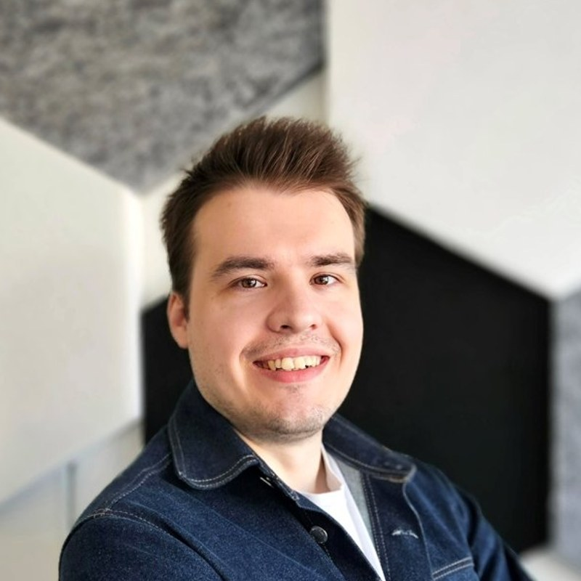
$ git diff 2022..2026 -- ohjelmistokehitys
Hei ohjelmistokehitys,
mitä kuuluu?
Juha Ala-Rantala
Lakeus-Devaus · marraskuu 2026
Notes:
⏱ 00:00–00:30 · Avaus
Avaa tilanteella, jonka kaikki tunnistavat: "Agentti sanoo, että muutos on valmis. Mikä saisi teidät uskomaan sen?"
Älä vielä selitä mitään. Seuraava dia kertoo, mitä illassa käydään läpi.
Rivi "git diff 2022..2026" on vitsi ja lupaus: katsotaan, mitä neljässä vuodessa muuttui.

Slide 2
Tänään
// 00 · alku
01
Mikä ohjelmistokehityksessä oikeasti muuttui?
// illan kysymys
02
Tuleeko meistä nopeampia?
Koodi halpeni.
Mikä ei?
03
Kuka tarkistaa – ja kuka oppii?
04
Mitä tämä tarkoittaa täällä Lakeudella?
05
Miten agentin kanssa tehdään oikeasti töitä?
Notes:
⏱ 00:30–01:00 · Agenda
Lue kysymykset nopeasti. Osoita lopuksi oikeaa korttia: "Tämä on koko illan kysymys. Koodi halpeni. Mikä ei?"
Siihen vastataan aivan lopussa.

Slide 3
Tänään
// 00 · alku
Mitä kuuluu? · tilannekatsaus
01
Mikä ohjelmistokehityksessä oikeasti muuttui?
// illan kysymys
02
Tuleeko meistä nopeampia?
Koodi halpeni.
Mikä ei?
03
Kuka tarkistaa – ja kuka oppii?
04
Mitä tämä tarkoittaa täällä Lakeudella?
Miten tehdään? · käytäntö
05
Miten agentin kanssa tehdään oikeasti töitä?
Notes:
⏱ 01:00–01:15 · Kaksi puoliskoa
"Ensimmäinen puolisko on tilannekatsaus: mitä ohjelmistokehityksessä tapahtuu. Toinen puolisko on käytäntöä: miten agentin kanssa tehdään töitä."
Sano myös: "Saa kysyä – lopussa on aikaa kysymyksille."

Slide 4
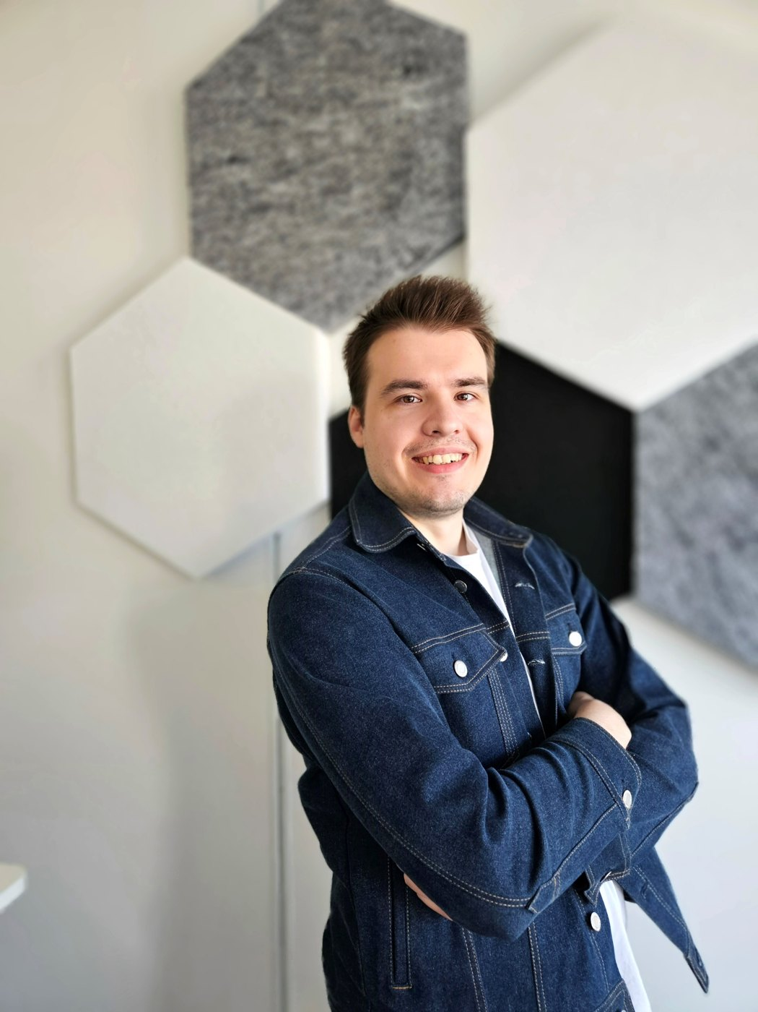
Kuka minä olen?
// 00 · alku
Juha Ala-Rantala
$ git log --oneline ura
Teknologiajohtaja
Clevoy Oy
Diplomi-insinööri, tekoälytutkija
Tampereen yliopisto
Ohjelmistokehittäjä
Prima Power
Insinööri
Seinäjoen ammattikorkeakoulu
+
Moon härmästä.
Notes:
⏱ 01:15–02:00 · Kuka minä olen?
Seinäjoella SeAMK ja Härmä ovat ne meriitit, jotka merkitsevät – sano "Moon härmästä" rauhassa.
Älä luettele uraa, kerro yksi lause: rakennan ohjelmistoja ja tutkin tekoälyä, ja käytän agentteja joka päivä.
Sano ääneen: "Saa kysyä – lopussa on aikaa kysymyksille."

Slide 5
Kaksi vuotta sitten kysyimme täällä eri kysymystä
// 00 · alku
2022 → 2024 → 2026
2022
Joulukuu 2024
2026
Kone täydentää rivin.
”Saako paikallisen mallin auttamaan koodauksessa?”
”Kuinka ison tehtävän uskallamme antaa agentille?”
Lakeus-Devaus: Paikalliset koodaavat kielimallit
[kuvakaappaus: tapahtuman julkaisu Lakeus-Devaus-sivustolla]
Ja kuka tarkistaa, mitä sieltä tulee takaisin?
Lähde: Lakeus-Devaus: Paikalliset koodaavat kielimallit (tapahtuma 12/2024, julkaistu sivustolla 2025).
Notes:
⏱ 02:00–03:00 · Aikajana
"Kaksi vuotta sitten pidin täällä illan paikallisista koodausmalleista. Kuka oli paikalla?" – käsiä ylös.
"Silloin kysyttiin, saako paikallisen mallin ylipäätään auttamaan. Nyt kysymys on, kuinka ison tehtävän uskallamme antaa agentille – ja kuka tarkistaa tuloksen."
Vuodet näyttävät suunnan, eivät tarkkoja kyvykkyyspäivämääriä. Älä mainitse osallistujamäärää dialla.
TODO ennen esitystä: vaihda katkoviivalaatikkoon kuvakaappaus Lakeus-Devaus-sivuston julkaisusta.

Slide 6


Kysy vai delegoi?
// 00 · alku
Sama työkalu, kaksi eri pyyntöä
Kysy
Delegoi
”Selitä, miten osoitteen tallennus toimii.”
”Toista virhe. Korjaa syy. Näytä, että tallennus toimii.”
→ saat selityksen
→ saat muutoksen ja näytön
Kumpia sinä teet useammin?
Notes:
⏱ 03:00–04:15 · Kysy vai delegoi
Lue molemmat pyynnöt. Vasemmalla halutaan selitys, oikealla muutos ja näyttö siitä, että se toimii. Molemmat ovat hyödyllisiä – kumpikaan ei ole "kehittyneempi".
🙋 Käsiä ylös: kumpia teette useammin?
Tämä osoitebugi palaa käytännön osuudessa, ja oikean puolen ajatus on illan ensimmäinen viesti mukaan: "Pyydä tulosta, jonka voit tarkistaa."
Codex ja Claude Code ovat esimerkkejä työkaluista, joilla oikean puolen pyyntöjä tehdään.

Slide 7


Kysytään yleisöltä
// 00 · alku
Missä tämä huone on AI:n ja ohjelmistokehityksen kanssa?
istuntokoodi: ______
gallup.koodattu.dev
Notes:
⏱ 04:15–05:00 ja gallup 05:00–15:00 · Siirto selaimeen
Tämä dia on näkyvissä koko gallupin ajan. Gallupin ainoa tehtävä: nähdä, missä tämä huone on GenAI:n ja ohjelmistokehityksen kanssa.
Aikataulu: 90 s liittymiseen · ~6 min kysymyksiin · 2,5 min korkeintaan kolmen havainnon käsittelyyn.
Yhteenveto kolmella lauseella: "Tässä huoneessa on ___ kokemusta. AI on ___ osa arkea. Käyttö, koettu hyöty ja luottamus ovat ___ suhteessa toisiinsa."
Älä ennakoi tuloksia. Tulokset kuvaavat tätä huonetta, eivät koko alaa.
Varasuunnitelma: jos palvelu ei toimi, kysy kokemus, käyttö ja AI-fiilis käsiä nostamalla.
TODO: täytä istuntokoodi ennen esitystä.

Slide 8
// 01 / 05
Mikä ohjelmistokehityksessä oikeasti muuttui?
01 Mikä ohjelmistokehityksessä oikeasti muuttui?
02 Tuleeko meistä nopeampia?
03 Kuka tarkistaa – ja kuka oppii?
04 Mitä tämä tarkoittaa täällä Lakeudella?
05 Miten agentin kanssa tehdään oikeasti töitä?
Notes:
⏱ 15:00 · Takaisin diaan (10 s)
"Katsotaan ensin, mikä ohjelmistokehityksessä oikeasti muuttui."

Slide 9
Mihin AI:ta oikeasti käytetään?
// 01 · mikä muuttui
Kansainvälinen kehittäjäkysely, 2026
// arvaa
Kuinka moni käyttää AI:ta testien kirjoittamiseen?
Lähde: Stack Overflow Developer Survey 2026 (n = 12 547, kesä–elokuu 2026) · itse valikoitunut otos · monivalinta · nykyinen käyttö · tuotanto ei kuulu kaikkien työhön.
Notes:
⏱ 15:10–15:40 · Silta gallupista
"Tässä huoneessa X % käytti AI:ta koodaukseen tällä viikolla. Entä maailmalla?"
🙋 Kysy: "Kuinka moni käyttää AI:ta testien kirjoittamiseen?" Anna muutama arvaus.

Slide 10
Mihin AI:ta oikeasti käytetään?
// 01 · mikä muuttui
Kansainvälinen kehittäjäkysely, 2026
58 %
testien kirjoittamiseen
Koodia AI:lle antaa jo moni. Tuotantoa harvempi.
Lähde: Stack Overflow Developer Survey 2026 (n = 12 547, kesä–elokuu 2026) · itse valikoitunut otos · monivalinta · nykyinen käyttö · tuotanto ei kuulu kaikkien työhön.
Notes:
⏱ 15:40–16:10 · Paljastus
Testit 58 %, katselmointi 41 %, tuotannon operointi 20 %.
Huomio: kaikkien työhön ei kuulu tuotanto, joten pieni luku ei tarkoita, että AI olisi siellä kielletty.
Tarkat luvut: 69,3 / 58,1 / 40,5 / 19,9 %. Kysely on itse valikoitunut, ei koko alan otos.
Lähde: https://survey.stackoverflow.co/2026/ai/data/ai-work

Slide 11
Ollaanko tässä oltu ennenkin?
// 01 · mikä muuttui
Ohjelmistokriisi on vanhempi kuin useimmat meistä
NATO SCIENCE COMMITTEE
SOFTWARE ENGINEERING
Report on a conference
Garmisch, Germany
7th to 11th October 1968
Add retry to sync job
odottaa katselmointia
Fix flaky checkout test
odottaa katselmointia
Refactor address form
odottaa katselmointia
Update dependencies
odottaa katselmointia
Add CSV export
odottaa katselmointia
Fix null in invoice view
odottaa katselmointia
Improve error messages
odottaa katselmointia
Add admin filters
odottaa katselmointia
1968: Ohjelmistoa osataan tehdä enemmän kuin hallita.
2026: Ohjelmistoa osataan tuottaa enemmän kuin tarkistaa.
Jokainen sukupolvi saa oman hopealuotinsa.
Lähde: NATO Software Engineering Conference, Garmisch 1968 · oikealla havainnollistus, ei todellinen PR-lista.
Notes:
⏱ 16:10–17:00 · Ollaanko tässä oltu ennenkin?
1968 NATO:n konferenssissa puhuttiin ohjelmistokriisistä: järjestelmät kasvoivat isommiksi kuin niitä osattiin hallita.
Vuoden 2026 lause on retorinen tiivistys, ei tilasto.
🙋 Gallupin 20+ vuotta alalla olleille: "Kuulostaako tutulta?"
Lähde: https://onlinebooks.library.upenn.edu/webbin/book/lookupid?key=olbp48950

Slide 12


Kirjoittaminen helpottui. Ymmärtäminen ei.
// 01 · mikä muuttui
Brooks ja Naur, luettuna vuonna 2026
”Miten tämä kirjoitetaan?”
”Mitä tämän pitää tehdä – ja miksi?”
syntaksi · rajapinnat · pohjakoodi
vaatimukset · muutos · ymmärrys ihmisten päässä
Tästä AI vie ison osan.
Tässä AI auttaa, mutta ei omista.
Kuka ymmärtää järjestelmän, jos agentti kirjoittaa koodin?
Lähde: Fred Brooks, No Silver Bullet (1986) · Peter Naur, Programming as Theory Building (1985) · vapaasti tulkittu.
Notes:
⏱ 17:00–18:00 · Brooks ja Naur
Brooks erotti satunnaisen vaikeuden (miten kirjoitetaan) olennaisesta (mitä järjestelmän pitää tehdä ja miksi). Naurin mukaan ohjelmointi on teorian rakentamista: ymmärrys elää ihmisissä, ei pelkässä koodissa.
Tämä on tulkinta, ei lainaus. Älä väitä, että AI poistaisi vain satunnaisen vaikeuden – se ehdottaa myös rakenteita ja ratkaisuja.
Lähteet: https://dl.icdst.org/pdfs/files3/f923b64c10c1292ad76c939911e3e3ac.pdf · https://gwern.net/doc/cs/algorithm/1985-naur.pdf

Slide 13
Agentti kirjoitti ohjelman uusiksi näkemättä alkuperäistä koodia
// 01 · mikä muuttui
MirrorCode: gotree, noin 16 000 riviä
?
+
Annettu: miten ohjelman pitää käyttäytyä + testit
−
Ei annettu: lähdekoodia
Lähde: Epoch AI & METR, MirrorCode (projektisivu, tarkistettu 18.10.2026) · yksi protokolla · mahdollinen opetusdatan kontaminaatio.
Notes:
⏱ 18:00–18:40 · MirrorCode
Tehtävä: rakenna olemassa oleva ohjelma uudelleen näkemättä sen lähdekoodia. Agentilla on vain kuvaus siitä, miten ohjelman pitää käyttäytyä, ja testit.
🙋 "Arvatkaa, miten kävi?"

Slide 14
Agentti kirjoitti ohjelman uusiksi näkemättä alkuperäistä koodia
// 01 · mikä muuttui
MirrorCode: gotree, noin 16 000 riviä
+
Annettu: miten ohjelman pitää käyttäytyä + testit
2 000 / 2 001
testiä läpi
−
Ei annettu: lähdekoodia
1 reunatapaus jäi.
Iso tehtävä onnistuu, kun tiedetään tarkalleen, mikä on oikein.
Lähde: Epoch AI & METR, MirrorCode (projektisivu, tarkistettu 18.10.2026) · yksi protokolla · mahdollinen opetusdatan kontaminaatio.
Notes:
⏱ 18:40–19:30 · Tulos
Paras toteutus läpäisi 2 000 testiä 2 001:stä. Se yksi reunatapaus on tarina: iso tehtävä onnistuu, kun onnistuminen on tarkasti määritelty.
🙋 "Mikä olisi teidän tehtävänne testisarja?"
Älä mainitse ihmistyöviikkoja – ne ovat asiantuntija-arvio. "14 h ja 251 $" vain jos varmistettu, että kyse on samasta ajosta.
Tämä ei ole asiakastarpeen löytämistä eikä tuotteen ylläpitoa.
Lähteet: https://epoch.ai/MirrorCode · https://arxiv.org/abs/2606.30182v2

Slide 15
Lue koko diffi
Hyväksy, kun CI on vihreä
Minä, perjantaina
klo 15.55.
Notes:
⏱ 19:30–20:00 · Meemi (Two buttons, koottu uudelleen omasta kuvasta)
Ei selitystä. Anna naurun tulla ja jatka: seuraavat 15 minuuttia ovat juuri tästä – nopeus vastaan tarkistaminen.
Halutessasi vaihda alkuperäiseen Two buttons -pohjaan suomenkielisillä teksteillä.

Slide 16
Paljonko AI nopeuttaa kokeneita kehittäjiä?
// 02 · nopeus
↩ gallup: Nopeuttaako AI sinua?
16 kokenutta kehittäjää, 246 tehtävää omissa repoissaan (alkuvuosi 2025)
Ennakkoarvio
24 % nopeammin
Lähde: METR 7/2025 ja päivitys 2/2026 · Microsoft Research 2025 · eri mittarit – ei samalle akselille.
Notes:
⏱ 20:00 · METR-koe, ennakkoarvio
Kokeneet avoimen lähdekoodin kehittäjät tekivät oikeita tehtäviä omissa, tutuissa repoissaan. Ennen koetta he arvioivat, että AI nopeuttaa noin 24 %.

Slide 17
Paljonko AI nopeuttaa kokeneita kehittäjiä?
// 02 · nopeus
↩ gallup: Nopeuttaako AI sinua?
16 kokenutta kehittäjää, 246 tehtävää omissa repoissaan (alkuvuosi 2025)
Ennakkoarvio
24 % nopeammin
Jälkikäteen tuntui
20 % nopeammin
?
Lähde: METR 7/2025 ja päivitys 2/2026 · Microsoft Research 2025 · eri mittarit – ei samalle akselille.
Notes:
⏱ 20:20 · Jälkikäteen
Kokeen jälkeen he arvioivat, että AI oli nopeuttanut noin 20 %.
🙋 Pysähdy: "Mitä mittaus näytti? Arvatkaa."

Slide 18
Paljonko AI nopeuttaa kokeneita kehittäjiä?
// 02 · nopeus
↩ gallup: Nopeuttaako AI sinua?
16 kokenutta kehittäjää, 246 tehtävää omissa repoissaan (alkuvuosi 2025)
Ennakkoarvio
24 % nopeammin
Jälkikäteen tuntui
20 % nopeammin
−
Mitattu
19 % enemmän aikaa
Lähde: METR 7/2025 ja päivitys 2/2026 · Microsoft Research 2025 · eri mittarit – ei samalle akselille.
Notes:
⏱ 20:40 · Mitattu
Tehtäviin kului AI:n kanssa 19 % enemmän aikaa. Gallup-viittaus: "Moni teistä vastasi, että AI nopeuttaa. Ehkä nopeuttaakin – mutta kokemus ja mittaus voivat erota."
Tämä on alkuvuoden 2025 työkaluilla tehty kapea koe, ei nykyinen yleinen kerroin.

Slide 19
Paljonko AI nopeuttaa kokeneita kehittäjiä?
// 02 · nopeus
↩ gallup: Nopeuttaako AI sinua?
16 kokenutta kehittäjää, 246 tehtävää omissa repoissaan (alkuvuosi 2025)
Ennakkoarvio
24 % nopeammin
// toinen tutkimus, eri mittari
+26 %
Jälkikäteen tuntui
20 % nopeammin
valmistuneita tehtäviä
4 867 kehittäjää · 3 kenttäkoetta · koodiavustin
−
Mitattu
19 % enemmän aikaa
Nopeampi kenelle – ja missä tehtävässä?
Lähde: METR 7/2025 ja päivitys 2/2026 · Microsoft Research 2025 · eri mittarit – ei samalle akselille.
Notes:
⏱ 21:00 · Toinen tutkimus
Microsoftin kolmessa kenttäkokeessa (4 867 kehittäjää) koodiavustin lisäsi valmistuneita tehtäviä noin 26 %.
Eri mittari, eri tehtävä, eri ihmiset. Lukuja ei vähennetä toisistaan eikä piirretä samalle akselille.
Lähteet: https://metr.org/blog/2025-07-10-early-2025-ai-experienced-os-dev-study/ · https://www.microsoft.com/en-us/research/publication/the-effects-of-generative-ai-on-high-skilled-work-evidence-from-three-field-experiments-with-software-developers/

Slide 20
[lisää GIF: Homer Simpson – ”D'oh!”]
Notes:
⏱ 21:20 · Reaktio (5 s)
Ei tekstiä – huone on juuri nähnyt "arvio −24 % → mitattu +19 %", joten reaktio on punchline.
TODO: lisää GIF tähän (tarkista käyttöoikeus) tai poista dia.

Slide 21



Uusin koe ei saanut luotettavaa tulosta
// 02 · nopeus
…koska moni ei enää halunnut tehdä töitä ilman AI:ta.
Osallistujat ja tehtävät valikoituivat
Pienempi palkkio
Rinnakkaista agenttityötä vaikea mitata
Sekin kertoo jotain.
Lähde: METR, Uplift update 24.2.2026.
Notes:
⏱ 21:30–22:00 · Mittaaminen vaikeutui
Anna alaotsikon naurattaa ja tee sitten pointti: kun työtapa muuttuu, vanha mittari ei välttämättä mittaa samaa asiaa.
METR ei saanut jatkokokeestaan luotettavaa nykyarviota. Tekijöiden arvio, että uudet työkalut todennäköisesti auttavat enemmän, ei ole tarkka korvaava luku.
Lähde: https://metr.org/blog/2026-02-24-uplift-update/

Slide 22
Koodi valmistuu nopeammin. Valmistuuko ominaisuus?
// 02 · nopeus
Toimitusketju tarpeesta käyttöön
Tarve
Toteutus
Katselmointi
Integrointi
Julkaisu
Käyttö
Missä teillä työ odottaa?
Lähde: esityksen tulkinta · DORA, Balancing AI tensions 3/2026 (vuoden 2025 aineisto) · havainnollistus – leveydet eivät ole mitattuja.
Notes:
⏱ 22:00 · Toimitusketju
Käy ketju läpi tarpeesta käyttöön.

Slide 23
Koodi valmistuu nopeammin. Valmistuuko ominaisuus?
// 02 · nopeus
Toimitusketju tarpeesta käyttöön
Tarve
Toteutus
Katselmointi
Integrointi
Julkaisu
Käyttö
nopeutui
Missä teillä työ odottaa?
Lähde: esityksen tulkinta · DORA, Balancing AI tensions 3/2026 (vuoden 2025 aineisto) · havainnollistus – leveydet eivät ole mitattuja.
Notes:
⏱ 22:20 · Toteutus nopeutuu
AI nopeuttaa toteutusta – laatikko kutistuu.

Slide 24
Koodi valmistuu nopeammin. Valmistuuko ominaisuus?
// 02 · nopeus
Toimitusketju tarpeesta käyttöön
jono kasvaa
Tarve
Toteutus
Katselmointi
Integrointi
Julkaisu
Käyttö
nopeutui
Missä teillä työ odottaa?
Lähde: esityksen tulkinta · DORA, Balancing AI tensions 3/2026 (vuoden 2025 aineisto) · havainnollistus – leveydet eivät ole mitattuja.
Notes:
⏱ 22:40–23:00 · Jono siirtyy
Jos katselmointi, integrointi tai epäselvät vaatimukset eivät nopeudu, työ odottaa niissä. Pullonkaula ei katoa, se siirtyy.
DORA käsittelee myös sitä, miten AI voi auttaa katselmoinnissa – tarkistuskapasiteetti ei ole pysyvästi kiinteä.
🙋 "Missä teillä työ odottaa?"
Lähde: https://dora.dev/insights/balancing-ai-tensions/

Slide 25
Enemmän koodia vai vähemmän?
// 02 · nopeus
↩ gallup: Enemmän vai parempaa koodia?
Kaksi tekoälyfirmaa, kaksi suuntaa
+ anthropic
− openai
yli 30 000
yli 800 000
yhdistettyä muutosta päivässä
riviä poistettu
noin 2 500 toukokuussa → syyskuu 2026
yli 1 400 PR:ää · 5 insinööriä · 2 viikkoa
Kumpaa teillä juhlitaan?
Lähde: Anthropic Engineering 13.10.2026 · OpenAI developer blog 14.10.2026 · yritysten omia kertomuksia · määrä ≠ arvo, poisto ≠ turvallisuus.
Notes:
⏱ 23:00–24:00 · Hetkinen…
Sama teknologia, kaksi suuntaa. Anthropicilla yhdistettyjen muutosten määrä kasvoi niin isoksi, että versionhallintaa piti rakentaa uudelleen. OpenAI käytti agentteja koodin poistamiseen: yli 800 000 riviä vähemmän.
Gallup-viittaus: "Enemmän vai parempaa koodia?" – mitä huone vastasi?
🙋 "Kumpaa teillä juhlitaan – tuotettua koodia vai hyödyllistä muutosta?"
Tämä dia kantaa mittaamisen viestin. Taustaksi: Stack Overflow 2026 -kyselyssä 10,2 % kertoi, että organisaatio arvioi AI:n käyttöä osana suoritusta – vain keskustelun herättäjäksi.
Molemmat ovat yritysten omia kertomuksia, eivät riippumattomia mittauksia.
Lähteet: https://www.anthropic.com/engineering/redesigning-source-control · https://developers.openai.com/blog/maintaining-software-with-the-gpt-6-family

Slide 26
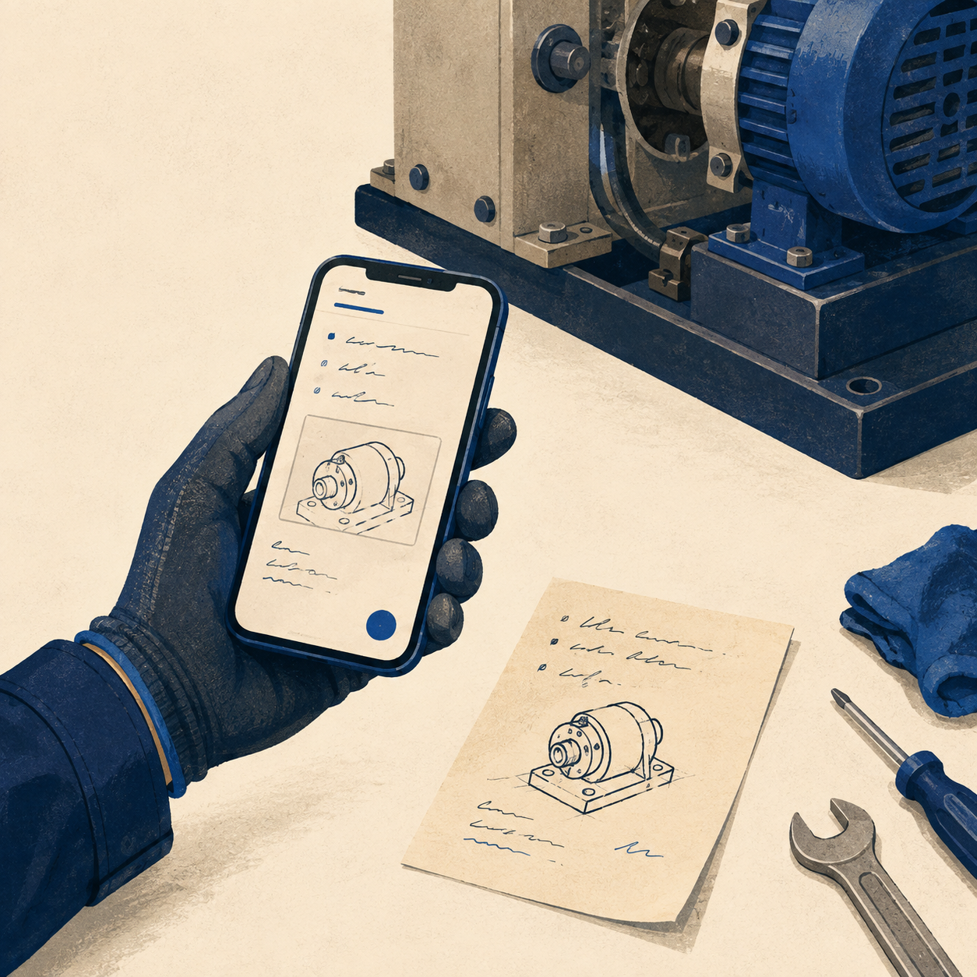
Mitä kannattaa nyt kokeilla, mitä ei ennen kannattanut?
// 02 · nopeus
Esimerkki: huoltomuistiinpanosta luonnos huoltokirjaukseen
// luonnos · huoltokirjaus
Laite
Pumppu A
Havainto
Epätavallinen ääni
Toimi
Tarkista laakeri
asentaja tarkistaa ennen tallennusta
Kokeilu on halpa. Hyöty pitää silti selvittää.
Lähde: kuvitteellinen esimerkki · METR, Task substitution and uplift 5/2026 · kuvitus luotu tekoälyllä.
Notes:
⏱ 24:00–25:00 · Mahdollisuuden käänne
AI ei vain nopeuta vanhoja tehtäviä. Se muuttaa myös sitä, mitä kannattaa yrittää: kokeilu, joka ei ennen ylittänyt kynnystä, voi nyt kannattaa.
Esimerkki on kuvitteellinen: valokuvatusta huoltomuistiinpanosta tehdään luonnos huoltokirjaukseen.
Varaus: jos esinettä ei olisi muuten tehty, sen "säästetty työaika" ei ole säästöä. Arvo syntyy siitä, että selviää halvalla, auttaako idea.
🙋 "Mitä kokeilisit nyt, mitä ei ennen kannattanut?"
Lähde: https://metr.org/blog/2026-05-08-task-substitution-and-uplift/

Slide 27
// 03 · tarkistus ja oppiminen
daniel.haxx.se
The end of the curl bug-bounty
Daniel Stenberg · 26.1.2026
Lähde: daniel.haxx.se.
Notes:
⏱ 25:00–25:20 · Tapauksen avaus
Anna otsikon näkyä hetki. curl on ohjelma, joka on lähes jokaisessa laitteessa tässä huoneessa.
TODO: halutessasi korvaa tämä typografinen versio tiiviisti rajatulla kuvakaappauksella blogikirjoituksesta.
Lähde: https://daniel.haxx.se/blog/2026/01/26/the-end-of-the-curl-bug-bounty/

Slide 28
curl lopetti bugipalkkiot
// 03 · tarkistus ja oppiminen
Ylläpitäjät hukkuivat heikkoihin raportteihin
ennen
sitten
31.1.2026
// esityksen määritelmä
AI-slop siirtää kohtuuttoman arviointityön jollekulle toiselle.
Palkkio löydetystä haavoittuvuudesta
Paljon heikkoja ja vilpillisiä raportteja
Palkkiot loppuvat – aidot raportit yhä tervetulleita
Lähettäminen on ilmaista. Tarkistaminen ei.
Lähde: Daniel Stenberg, daniel.haxx.se 26.1.2026 · kaikki heikot raportit eivät olleet AI:n tekemiä.
Notes:
⏱ 25:20–26:20 · curl
curl maksoi palkkioita löydetyistä haavoittuvuuksista. Sitten raportteja alkoi tulla paljon ja huonoja – osa vilpillisiä. Tammikuun 2026 lopussa palkkio-ohjelma lopetettiin. Aidot raportit ovat edelleen tervetulleita.
Kritisoi kannustinta, älä ihmisiä. Kaikki heikot raportit eivät olleet AI:n tekemiä.
Tasapainoksi: sama kyky voi auttaa, kun vastaanottaja on suostunut – esim. Anthropicin opt-in OSS Scanner. (https://red.anthropic.com/oss-scanner/)
Godot/Linux-vertailu on varadiassa B1.
Lähde: https://daniel.haxx.se/blog/2026/01/26/the-end-of-the-curl-bug-bounty/

Slide 29
Oppiiko AI:n kanssa yhtä hyvin?
// 03 · tarkistus ja oppiminen
52 osallistujaa opetteli uuden Python-kirjaston – heti perään osaamiskoe
Lähde: Shen & Tamkin 2026 (arXiv 2601.20245) · pyöristetyt keskiarvot · välitön koe, ei pitkäaikainen · ei nykyagenttien testi.
Notes:
⏱ 26:20–26:50 · Arvaus
52 osallistujaa opetteli heille uuden Python-kirjaston (Trio), puolet AI:n kanssa, puolet ilman. Heti perään osaamiskoe.
🙋 "Kumpi ryhmä oppi paremmin?"

Slide 30
Oppiiko AI:n kanssa yhtä hyvin?
// 03 · tarkistus ja oppiminen
52 osallistujaa opetteli uuden Python-kirjaston – heti perään osaamiskoe
Tehtävä valmistui. Ymmärrys ei välttämättä.
Lähde: Shen & Tamkin 2026 (arXiv 2601.20245) · pyöristetyt keskiarvot · välitön koe, ei pitkäaikainen · ei nykyagenttien testi.
Notes:
⏱ 26:50–27:30 · Tulos
AI:n kanssa 50 %, ilman 67 % – noin 17 prosenttiyksikköä. Älä sano "17 % taidoista katosi".
Tehtäväajan ero ei ollut tilastollisesti merkitsevä. Mittaus oli välitön, ei pitkäaikainen, eikä se testannut nykyisiä agentteja. Selittävä käyttötapa liittyi parempaan ymmärrykseen.
Gallup-viittaus: "Luetko AI-koodin?"
Lähteet: https://www.anthropic.com/research/AI-assistance-coding-skills · https://arxiv.org/abs/2601.20245

Slide 31


AI muuttaa työtä kahdesti
// 03 · tarkistus ja oppiminen
Sen kautta, mitä se osaa – ja mitä uskomme sen kohta osaavan
Mitä se tekee
Mitä odotetaan
// yksi poikkeuksellinen työpaikka
27 % → 9 %
· tehtävät
· työkalut
· tahti
· ketä palkataan
· mitä opetellaan
· kuka mentoroi
juniorien osuus teknisistä rekrytoinneista – vaikka rekrytointi kasvoi
Jos ensimmäinen porras kapenee, mistä tulevat seuraavat seniorit?
Lähde: Anthropic, Employment at Anthropic 16.10.2026 (tekoälyfirman omat luvut).
Notes:
⏱ 27:30–29:00 · AI muuttaa työtä kahdesti
Kyky muuttaa tehtäviä. Odotukset muuttavat sitä, ketä palkataan, mitä opetellaan ja kuka mentoroi – jo ennen kuin ennuste on toteutunut.
Tunnista urahuoli, älä vähättele tai pilkkaa sitä.
Kortti: yksi poikkeuksellinen, nopeasti kasvava AI-yritys – juniorien osuus teknisistä rekrytoinneista laski 27 %:sta 9 %:iin, vaikka teknisiä rekrytointeja tehtiin absoluuttisesti enemmän. Osuus ≠ menetetyt työpaikat.
Taustaksi (vain puheessa): Stanfordin päivitetty analyysi Yhdysvalloista – 22–25-vuotiaiden työllisyys AI:lle altistuneissa ammateissa noin 19 % alempi kuin verrokeilla, kuvaileva, ei kausaalinen, ei Suomen lukuja.
Lähteet: https://www.anthropic.com/research/employment-at-anthropic · https://digitaleconomy.stanford.edu/news/canariesaug26/

Slide 32
Firma haluaa, että etsit erot näistä kahdesta PR:stä.
AI kirjoitti
Ihminen kirjoitti
const payload = {
const payload = {
street: form.street,
street: form.street,
+
apartment: form.apartment,
+
apartment: form.apartment,
};
};
”Ne ovat sama PR.”
Notes:
⏱ 29:00–30:00 · Meemi (Corporate needs you to find the differences, koottu uudelleen)
Naurun jälkeen sano: alkuperä ei kerro laatua. Joku joutuu silti lukemaan ja ymmärtämään sen.
Halutessasi vaihda alkuperäiseen meemipohjaan suomenkielisillä teksteillä.

Slide 33
Suomen IT-ala ei mahdu yhteen käyrään
// 04 · täällä
Toimialan tilannekuva, elokuu 2026
19 mrd €
−12 %
~80 200
liikevaihto 2025
uudet tilaukset Q2 vs. Q1
työntekijää kesäkuun lopussa
+5 % vuodesta 2024
+6 % vuoden takaiseen
−1 % maaliskuun lopusta
Paine on todellinen. Syy ei ole yksi.
Lähde: Teknologiateollisuus, tietotekniikka-ala, elokuun 2026 katsaus · tilauskysely ei sisällä peli- ja datakeskusyrityksiä · PÄIVITÄ ennen tilaisuutta.
Notes:
⏱ 30:00–31:00 · Suomen tilannekuva
Liikevaihto kasvoi, mutta tilaukset ja henkilöstö kertovat eri tarinaa. Luvut eivät erottele AI:n vaikutusta – heikko markkina, viivästyneet investoinnit ja julkisen sektorin säästöt vaikuttavat yhtä aikaa.
Älä käytä vanhoja lukuja (20 mrd €, +9 %).
TODO marraskuussa: päivitä uusimpaan toimialakatsaukseen ja muuta alaotsikon ajankohta.
Lähde: https://teknologiateollisuus.fi/talous-ja-tilastot/teknologiateollisuuden-talousnakymat/tietotekniikka-ala/

Slide 34
Monessako yrityksessä AI on käytössä?
// 04 · täällä
Vähintään 10 hengen yritykset Suomessa, kevät 2025
// arvaa
Rakentaminen?
Lähde: Tilastokeskus 27.11.2025 · laaja AI-määritelmä · itse ilmoitettu · koko maa, ei Etelä-Pohjanmaa.
Notes:
⏱ 31:00–31:30 · Arvaus
🙋 "Monessako rakennusalan yrityksessä AI on käytössä?"

Slide 35
Monessako yrityksessä AI on käytössä?
// 04 · täällä
Vähintään 10 hengen yritykset Suomessa, kevät 2025
15 %
yrityksistä on dokumentoidut AI-ohjeet
Asiakkaan pullonkaula ei välttämättä ole mallin älykkyys.
Lähde: Tilastokeskus 27.11.2025 · laaja AI-määritelmä · itse ilmoitettu · koko maa, ei Etelä-Pohjanmaa.
Notes:
⏱ 31:30–32:10 · Tulos
Tieto ja viestintä 80 %, kaikki toimialat 38 %, rakentaminen 24 %, kuljetus ja varastointi 13 %. Vain 15 %:lla yrityksistä on dokumentoidut AI-ohjeet.
Kehittäjäyhteisön oma työkalutottumus on huono mittari asiakkaan lähtötasolle. Integrointi, koulutus ja käytännöt voivat merkitä enemmän kuin seuraava malli.
TODO: jos Tilastokeskuksen vuoden 2026 julkaisu ilmestyy ennen tilaisuutta (todennäköisesti marraskuun lopussa), päivitä luvut.
Lähde: https://stat.fi/fi/julkaisu/cm1hnps701dbm07w59uo0jw6u

Slide 36




Mitä täällä kannattaa nyt rakentaa?
// 04 · täällä
Kun koodi halpenee, mikä lähellä on arvokasta?
Tunne oikea työ
Asiakas ostaa myös käyttöönoton, hallinnan ja jatkuvuuden.
Pääse käyttäjien luo
esim. Gofore × Tampereen yliopisto: AI-alusta – arkkitehtuuri, toteutus, hallinta, ylläpito
Liitä nykyisiin järjestelmiin
Huoltokirjaus-kokeilu: kuka tietää, miten merkinnät tehdään ja minne ne päätyvät?
Tue käytössä
Mikä asiakkaan ongelma jää ratkaisematta, vaikka koodi olisi ilmaista?
Lähde: esityksen tulkinta · Gofore, elokuun liiketoimintakatsaus 11.9.2026 · Lakeus-Devaus · SEAMK Testauspaja: River IT 9/2026 · kuvitteellinen esimerkki.
Notes:
⏱ 32:10–34:30 · Paikallinen etu
Tämä on esityksen ehdotus, ei todiste: kun geneerinen toteutus halpenee, oikean työn tunteminen, pääsy käyttäjiin, integrointi ja tuki voivat olla lähellä olevan tekijän vahvuuksia. Läheisyys ei takaa mitään.
Gofore–Tampereen yliopisto: asiakas osti arkkitehtuurin, toteutuksen, hallinnan ja ylläpidon – ei vain koodia. Yrityksen oma kertomus, kasvua ei voi laskea AI:n ansioksi.
"Moon härmästä" – tähän sopii oma lause siitä, miksi tunnet täkäläisen työn.
Keskustelu on jo täällä: SEAMKin Testauspaja: River IT syyskuussa käsitteli paikallisia malleja ja agenttikäyttöä.
🙋 "Mikä asiakkaan ongelma jää ratkaisematta, vaikka koodi olisi ilmaista?"
Lähteet: https://gofore.com/en/news/gofore-plcs-business-review-for-august-2026-net-sales-19-3-million-euros/ · https://www.seamk.fi/tapahtuma/testauspaja-river-it/

Slide 37
// 05 / 05
Miten agentin kanssa tehdään oikeasti töitä?
01 Mikä ohjelmistokehityksessä oikeasti muuttui?
02 Tuleeko meistä nopeampia?
03 Kuka tarkistaa – ja kuka oppii?
04 Mitä tämä tarkoittaa täällä Lakeudella?
05 Miten agentin kanssa tehdään oikeasti töitä?
Notes:
⏱ 34:30–35:00 · Puoliskojen vaihto
"Nyt käytäntöön." Vaihda energiaa: seuraavat 20 minuuttia ovat yhtä bugia alusta loppuun.

Slide 38
Asiakas: huoneiston numero katoaa
// 05 · käytäntö
Osoite tallentuu – B 7 ei
esimerkki.fi/omat-tiedot
esimerkki.fi/omat-tiedot
Ennen tallennusta
Uudelleenlatauksen jälkeen
Katuosoite
Esimerkkikatu 12
Katuosoite
Esimerkkikatu 12
Huoneisto
B 7
Huoneisto
—
Postinumero
60100
Postinumero
60100
Kaupunki
Seinäjoki
Kaupunki
Seinäjoki
rajaa
konteksti
toista
korjaa
tarkista
luovuta
seuraa
Agentti saa tehdä tästä ison osan. Katsotaan, mitä sinulle jää.
Lähde: kuvitteellinen esimerkki.
Notes:
⏱ 35:00–36:10 · Bugi
"Asiakas ilmoittaa: kun osoite tallennetaan, huoneiston numero katoaa." Näytä ennen/jälkeen.
Alla oleva ketju on sama, joka oli toimitusketjun "Toteutus"-laatikon sisällä: rajaa, anna konteksti, toista, korjaa, tarkista, luovuta, seuraa.
Tämä on opetusesimerkki, ei asiakasprojekti eikä ajettu demo. Esitys näyttää vaiheet dioina.

Slide 39
Kerro, miltä valmis näyttää
// 05 · käytäntö
Sama pyyntö kahdella tavalla
// epämääräinen
ongelma:
Huoneiston numero katoaa tallennuksessa.
”Korjaa osoitelomake.”
tavoite:
Osoite säilyy myös uudelleenlatauksessa.
raja:
Rajapinta ja muu osoitekäytös pysyvät ennallaan.
näyttö:
Toistettu virhe, regressiotesti, toimiva tallennus.
Jos et osaa sanoa, mikä riittää näytöksi, et vielä tiedä, mitä pyydät.
rajaa
Notes:
⏱ 36:10–37:30 · Kerro, miltä valmis näyttää
Vasemmalla agentti ei tiedä, mikä on vialla eikä miten muutos arvioidaan. Oikealla ongelma, tavoite, raja ja näyttö mahtuvat neljään riviin. Näyttö on se tärkein.
"Säilytä rajapinta" koskee tätä esimerkkiä, ei jokaista korjausta.
🙋 20 sekuntia: "Ajatelkaa yksi oma tehtävä näillä neljällä rivillä."
Pitkä versio: "Osoitteen muokkaaminen kadottaa huoneiston numeron. Selvitä ensin, missä tieto katoaa, ja toista virhe. Korjaa rajattu syy nykyisiä käytäntöjä seuraten. Säilytä rajapinta ja muu osoitekäytös. Lisää regressiotarkistus ja varmista tallennus myös sivun uudelleenlatauksen jälkeen. Kerro muutoksen syy, ajetut tarkistukset ja avoimet kysymykset. Älä julkaise muutosta."
Sama pohja on QR-koodin takana lopussa.
Lähteet: https://learn.chatgpt.com/docs/prompting · https://code.claude.com/docs/en/best-practices

Slide 40
Kerro agentille se, mitä koodi ei kerro
// 05 · käytäntö
AGENTS.md (Codex) · CLAUDE.md (Claude Code)
osoitepalvelu/
AGENTS.md
├─ src/address.ts
# Osoitteet
- Testit: npm test -- address
├─ tests/address.test.ts
- Huoneisto on vapaaehtoinen kenttä.
├─ package.json
- Älä muuta /api/address-rajapintaa.
├─ README.md
└─ AGENTS.md
// tutkimus
Ohjetiedostot eivät yleisesti parantaneet onnistumista – kustannus nousi yli 20 %.
Ohjeenkin pitää ansaita paikkansa.
konteksti
Lähde: Evaluating AGENTS.md, v3 29.9.2026 · Codex- ja Claude Code -dokumentaatio · kuvitteellinen esimerkki.
Notes:
⏱ 37:30–38:40 · Projektin oma totuus
Codexille AGENTS.md, Claude Codelle CLAUDE.md. Kirjoita sinne vain se, mitä koodi ei itse kerro: testikomento, poikkeukselliset säännöt, rajat.
Tutkimus (v3, syyskuu 2026): ohjetiedostot eivät yleisesti parantaneet tehtävien onnistumista testatuissa asetelmissa, ja kustannus nousi yli 20 %. Se ei tarkoita "poista ohjeet", vaan: lyhyt ja paikkansapitävä voittaa pitkän ja yleisen.
Tehtäväkohtainen tavoite kuuluu pyyntöön, toistuva projektitieto pysyviin ohjeisiin.
Lähteet: https://arxiv.org/abs/2602.11988v3 · https://learn.chatgpt.com/docs/agent-configuration/agents-md · https://code.claude.com/docs/en/best-practices

Slide 41




Mitä agentti saa käyttää?
// 05 · käytäntö
Vain sitä, mitä tehtävä tarvitsee
Shell
Selain
testikomento
näkyvä toiminta
agentti
MCP
Skill
tikettijärjestelmä
toistettava työtapa
Enemmän työkaluja ei tarkoita parempaa agenttia.
konteksti
Lähde: MCP client best practices · Codex skills · Claude Code workflows.
Notes:
⏱ 38:40–39:50 · Työkalut
Shellillä agentti ajaa projektin testikomennon. Selaimella se näkee, mitä käyttäjä näkee. MCP voi tuoda liitetyn palvelun, kuten tikettijärjestelmän – jos se on asennettu ja sallittu. Skill kuvaa toistettavan työtavan.
Nämä eivät ole sama asia, eikä jokainen tehtävä tarvitse kaikkia. Hyvä CLI tai pieni skripti on usein yksinkertaisempi kuin MCP paikalliseen työhön.
Arvioi agenttia tuloksesta, ei käytettyjen työkalujen määrästä.
Lähteet: https://modelcontextprotocol.io/docs/develop/clients/client-best-practices · https://learn.chatgpt.com/docs/build-skills · https://code.claude.com/docs/en/common-workflows

Slide 42
Ensin toistetaan, sitten korjataan
// 05 · käytäntö
Lomake → pyyntö → tallennus → lataus
Lomake
Pyyntö
Tallennus
Lataus
B 7
?
?
—
// kysymys yleisölle
Missä arvo voi kadota? Huutakaa.
Korjaus ilman toistoa on arvaus.
toista
Lähde: kuvitteellinen esimerkki.
Notes:
⏱ 39:50–40:30 · Toista ensin
Pyydä agenttia toistamaan virhe ennen kuin se korjaa mitään, ja seuraamaan arvoa ketjun läpi.
🙋 "Missä arvo voi kadota? Huutakaa."

Slide 43
Ensin toistetaan, sitten korjataan
// 05 · käytäntö
Lomake → pyyntö → tallennus → lataus
Lomake
Pyyntö
Tallennus
Lataus
B 7
ei huoneistoa
?
—
Korjaus ilman toistoa on arvaus.
toista
Lähde: kuvitteellinen esimerkki.
Notes:
⏱ 40:30–41:00 · Löytyi
Tässä esimerkissä huoneisto puuttuu jo lähetettävästä pyynnöstä. Agentti on hyvä tässä: se hakee koodista, toistaa ja seuraa arvoa.
Sinä vahvistat, että tämä on oikea virhe – ei vain yksi oire.

Slide 44




Mitä agentti tekee, kun sinä et katso?
// 05 · käytäntö
Yksi kierros, neljä vaihetta
01
02
03
04
lukee repon ja ohjeet
ajaa testin
muokkaa koodia
ajaa testin uudelleen
✗ ei läpi
läpi?
korjaa
Lähde: kuvitteellinen esimerkki.
Notes:
⏱ 41:00–41:30 · Agentin kierros
Tämä korvaa näyttötallenteen (päätös 18.10.2026: vain diat, ei videota).
Agentti lukee repon ja ohjeet, ajaa testin (ei läpi), muokkaa koodia ja ajaa testin uudelleen. Tämä kierros toistuu, kunnes tarkistus menee läpi tai agentti pysähtyy kysymään.

Slide 45
Kolme riviä ja testi
// 05 · käytäntö
Muutos, regressiotesti ja selain uudelleenlatauksen jälkeen
src/address.ts
const payload = {
street: form.street,
+
apartment: form.apartment,
postalCode: form.postalCode,
};
Mitä tämä testi ei todista?
korjaa
Lähde: kuvitteellinen esimerkki · tarkistuksia ei ole ajettu – siksi tulokset ovat harmaita.
Notes:
⏱ 41:30 · Muutos
Korjauksen ydin: huoneisto puuttui lähetettävästä tiedosta, ja se lisätään. Pieni muutos – helppo katselmoida.

Slide 46
Kolme riviä ja testi
// 05 · käytäntö
Muutos, regressiotesti ja selain uudelleenlatauksen jälkeen
src/address.ts
// odotettu tulos – ei ajettu
const payload = {
npm test -- address odotettu: ei läpi → läpi
street: form.street,
tyhjä huoneisto odotettu: toimii
+
apartment: form.apartment,
postalCode: form.postalCode,
};
Mitä tämä testi ei todista?
korjaa
Lähde: kuvitteellinen esimerkki · tarkistuksia ei ole ajettu – siksi tulokset ovat harmaita.
Notes:
⏱ 41:50 · Tarkistukset
Regressiotesti, joka ensin epäonnistuu ja sitten menee läpi, ja tyhjän huoneiston tapaus.
Tulokset ovat harmaita ja "odotettuja", koska tätä ei ole oikeasti ajettu. Älä koskaan näytä ajamatonta tarkistusta läpimenneenä.

Slide 47
Kolme riviä ja testi
// 05 · käytäntö
Muutos, regressiotesti ja selain uudelleenlatauksen jälkeen
src/address.ts
// odotettu tulos – ei ajettu
const payload = {
npm test -- address odotettu: ei läpi → läpi
street: form.street,
tyhjä huoneisto odotettu: toimii
+
apartment: form.apartment,
postalCode: form.postalCode,
esimerkki.fi/omat-tiedot
};
Huoneisto
B 7
uudelleenlatauksen jälkeen
Mitä tämä testi ei todista?
korjaa
Lähde: kuvitteellinen esimerkki · tarkistuksia ei ole ajettu – siksi tulokset ovat harmaita.
Notes:
⏱ 42:10–42:50 · Selain
Arvo säilyy uudelleenlatauksen jälkeen.
🙋 "Mitä tämä testi ei todista?" Ota kaksi vastausta. Kaiva esiin: vanhat tietueet, joista huoneisto jo puuttuu; muiden maiden osoitemuodot; käyttäjän todellinen työnkulku.

Slide 48
Valmis! Kaikki testit menee läpi.
Ajoitko ne?
…
Ajan ne nyt.
Notes:
⏱ 42:50–43:10 · Sarjakuva
Anna lukea itse. Siirry suoraan seuraavaan diaan: "Siksi tarkistuksella on portaat."

Slide 49
”Toimii mun koneella” ei vielä riitä
// 05 · käytäntö
48 % vastaajista luottaa AI:hin, kun tuloksen voi helposti tarkistaa
Käyttäjä hyväksyy
// mitä AI:n vastaukselle tehdään
Toimii uudelleen- latauksen jälkeen
76,5 %
ajaa paikallisesti
Ei riko muuta
5
Ratkaisee ilmoitetun ongelman
4
63,9 %
vertaa koodipohjaan
Käynnistyy
3
Toimii mun koneella
53,0 %
tarkistaa testit tai tietoturvan
2
1
9,6 %
käyttää sellaisenaan
0
Mille portaalle sinä yleensä jäät?
tarkista
Lähde: esityksen tulkinta (portaat) · Stack Overflow 2026, n = 14 304 (luottamus) ja n = 13 162 (toimet) · monivalinta, itse raportoitu.
Notes:
⏱ 43:10–44:20 · Tarkistuksen portaat
Portaat ovat esityksen oma jäsennys: käynnistyy → ratkaisee ongelman → ei riko muuta → toimii uudelleenlatauksessa → käyttäjä hyväksyy.
Kortin luvut: Stack Overflow 2026. 48 % valitsi vaihtoehdon "luotan, kun tulos on helppo tarkistaa" – vastausvaihtoehto, ei virhetodennäköisyys. Toimet ovat itse raportoituja ja päällekkäisiä.
Gallup-viittaus: "Luetko AI-koodin?"
🙋 "Mille portaalle sinä yleensä jäät?" (retorinen)
Lähteet: https://survey.stackoverflow.co/2026/ai/data/ai-trust · https://survey.stackoverflow.co/2026/ai/data/ai-work-next

Slide 50
Hyvä luovutus: muutos ja todisteet samassa paketissa
// 05 · käytäntö
Malliluovutus – näin katselmoija pääsee nopeasti kiinni
luovutus · fix: säilytä huoneisto tallennuksessa
miksi
Huoneisto puuttui lähetetystä tiedosta.
mitä muuttui
Kenttä lisättiin tallennukseen.
miten tarkistettiin
Regressiotesti + selain uudelleenlatauksen jälkeen.
avoin päätös
Korjataanko vanhat tietueet, joista huoneisto jo puuttuu?
Älä tee nopeudestasi jonkun toisen katselmointivelkaa.
luovuta
Lähde: kuvitteellinen esimerkki.
Notes:
⏱ 44:20–45:20 · Luovutus
Pyydä agentilta lyhyt luovutus: miksi, mitä muuttui, miten tarkistettiin – ja mikä jäi päätettäväksi.
Avoin päätös on sinun: korjataanko vanhat tietueet, joista huoneisto jo puuttuu? Agentti voi ehdottaa, mutta päätös on ihmisen.
Muistuta curlista: nopeus ei saa siirtyä toisen ihmisen katselmointivelaksi.
AI voi auttaa katselmoinnissa, mutta sen löydökset pitää tarkistaa.

Slide 51
Saako agentti yhdistää tämän itse?
// 05 · käytäntö
↩ gallup: Agentin PR tuotantoon?
Mitä helpompi tarkistaa ja perua, sitä pidempi lieka
Vaikutusalue
paikallinen
koko tuotanto
Peruttavuus
heti
vaikea perua
Tarkistettavuus
koneellinen
viiveellä / makuasia
Elinikä
kertakäyttö
vuosien ylläpito
// kysymys yleisölle
● = osoitebugi
Käsi ylös: kuka antaisi?
luovuta
Lähde: esityksen tulkinta.
Notes:
⏱ 45:20–46:40 · Autonomia
Neljä kysymystä: kuinka laajalle vaikutus ulottuu, kuinka helposti muutoksen voi perua, voiko onnistumisen tarkistaa koneellisesti ja kuinka kauan koodi elää. Osoitebugi on pieni, peruttava ja hyvin testattava – mutta osoitekoodia ylläpidetään vuosia.
🙋 "Käsi ylös: kuka antaisi agentin yhdistää tämän itse?" Vertaa gallupin vastaukseen kysymykseen "Agentin PR tuotantoon?".
Puheessa: Stripe ajaa agentin vapaiden vaiheiden väliin aina samat lint-, Git- ja CI-vaiheet – "deterministinen selkäranka". Stack Overflow'n huhtikuun 2026 pulssissa 63 % antoi agentin toimia täysin itsenäisesti harvoin tai ei koskaan.
Lähteet: https://stripe.dev/blog/minions-stripes-one-shot-end-to-end-coding-agents-part-2 · https://stackoverflow.blog/2026/05/27/agents-on-a-leash-agentic-ai-remains-mostly-monitored-at-work/

Slide 52
Julkaisu ei ole maali
// 05 · käytäntö
Palaute, korjaus ja omistaja jatkavat työtä
Virhe tai käyttäjän korjaus
// esijulkaisu
Kun edellisen muutoksen oli tehnyt agentti, seuraava tehtävä onnistui keskimäärin
Julkaisupäätös
Selvitys
omistaja
5,6 %-yks. harvemmin
Tarkistukset
Rajattu korjaus
Mitä seuraava tekijä perii sinulta?
seuraa
Lähde: SWE-Maintain, esijulkaisu 10.10.2026 · lyhyet tehtäväketjut, valitut repot.
Notes:
⏱ 46:40–47:50 · Julkaisun jälkeen
Palaute ja virheet tuottavat seuraavan tehtävän. Sovi, mitä seurataan, kuka saa ilmoituksen ja kuka tekee julkaisupäätöksen.
SWE-Maintain-esijulkaisu: kun edellisen muutoksen teki agentti, seuraava tehtävä onnistui keskimäärin 5,6 %-yksikköä harvemmin. Varaus: vaatimus aiempien testien läpimenosta itse asiassa kasvatti eroa 14 yksikköön; vain kapeassa osajoukossa eroa ei havaittu. Testit eivät siis ole todistettu lääke. Ihmisen ylläpidettävyyttä ei mitattu.
Lähde: https://arxiv.org/html/2610.14768v1

Slide 53
Asentaja korjaa luonnoksen
// 05 · käytäntö
Huoltoesimerkki, osa 2
// luonnos · huoltokirjaus
Laite
Pumppu A
Havainto
Epätavallinen ääni
Toimi
Tarkista laakeri
Laakeri vaihdettiin jo – ääni tulee kytkimestä.
Selain sanoo, että toimii. Asentaja sanoo, onko siitä hyötyä.
Lähde: kuvitteellinen esimerkki · kuvitus luotu tekoälyllä.
Notes:
⏱ 47:50–48:50 · Prototyyppi, osa 2
Paluu huoltoesimerkkiin: luonnos syntyy, asentaja korjaa sen. Toimiva selain todistaa, että ohjelma toimii – ei sitä, että siitä on hyötyä.
🙋 "Mihin kuvat menevät? Kuka korjaa väärän kirjauksen? Kuka tukee sesonkiaikana?"
Kuvitteellinen esimerkki, ei asiakastapaus.

Slide 54



Delegoi työ – mutta harjoittele ymmärrystä
// 05 · käytäntö
Kolme pientä tapaa
// ennusta
”Mitä rikkoutuisi, jos huoneisto olisi tyhjä?”
Selitä
Ennusta
Korjaa
yksi päätös
yksi virhe
yksi rikottu esimerkki
Ymmärrys ei synny sivutuotteena.
Lähde: esityksen tulkinta.
Notes:
⏱ 48:50–50:00 · Oppiminen delegoidessa
🙋 Anna huoneen ennustaa: mitä rikkoutuisi, jos huoneisto olisi tyhjä?
Muistuta oppimiskaaviosta ääneen (älä näytä uudelleen): "Tehtävä valmistui. Ymmärrys ei välttämättä."
Kolme tapaa: selitä yksi päätös omin sanoin, ennusta yksi tapa jolla muutos rikkoutuu, korjaa yksi tarkoituksella rikottu esimerkki. Tämä on suositus, ei todistettu menetelmä.

Slide 55

Mitä agentti teki – mitä ihminen päätti?
// 05 · käytäntö
Osoitebugi alusta loppuun
agentti
ihminen
· etsi syyn
· toisti virheen
· ehdotti korjausta
· kirjoitti testin
· ajoi tarkistukset
· kirjoitti luovutuksen
· rajasi tehtävän
· päätti, mitä ”valmis” tarkoittaa
· arvioi näytön
· päätti vanhoista tietueista
· päätti julkaisusta
Lähde: kuvitteellinen esimerkki.
Notes:
⏱ 50:00–51:00 · Yhteenveto bugista
Harjoitustesti: uusi kuulija osaa selittää nämä kaksi saraketta.
Siirtymä: "Opetusesimerkki oli pieni. Tältä sama näyttää oikeassa projektissa."

Slide 56
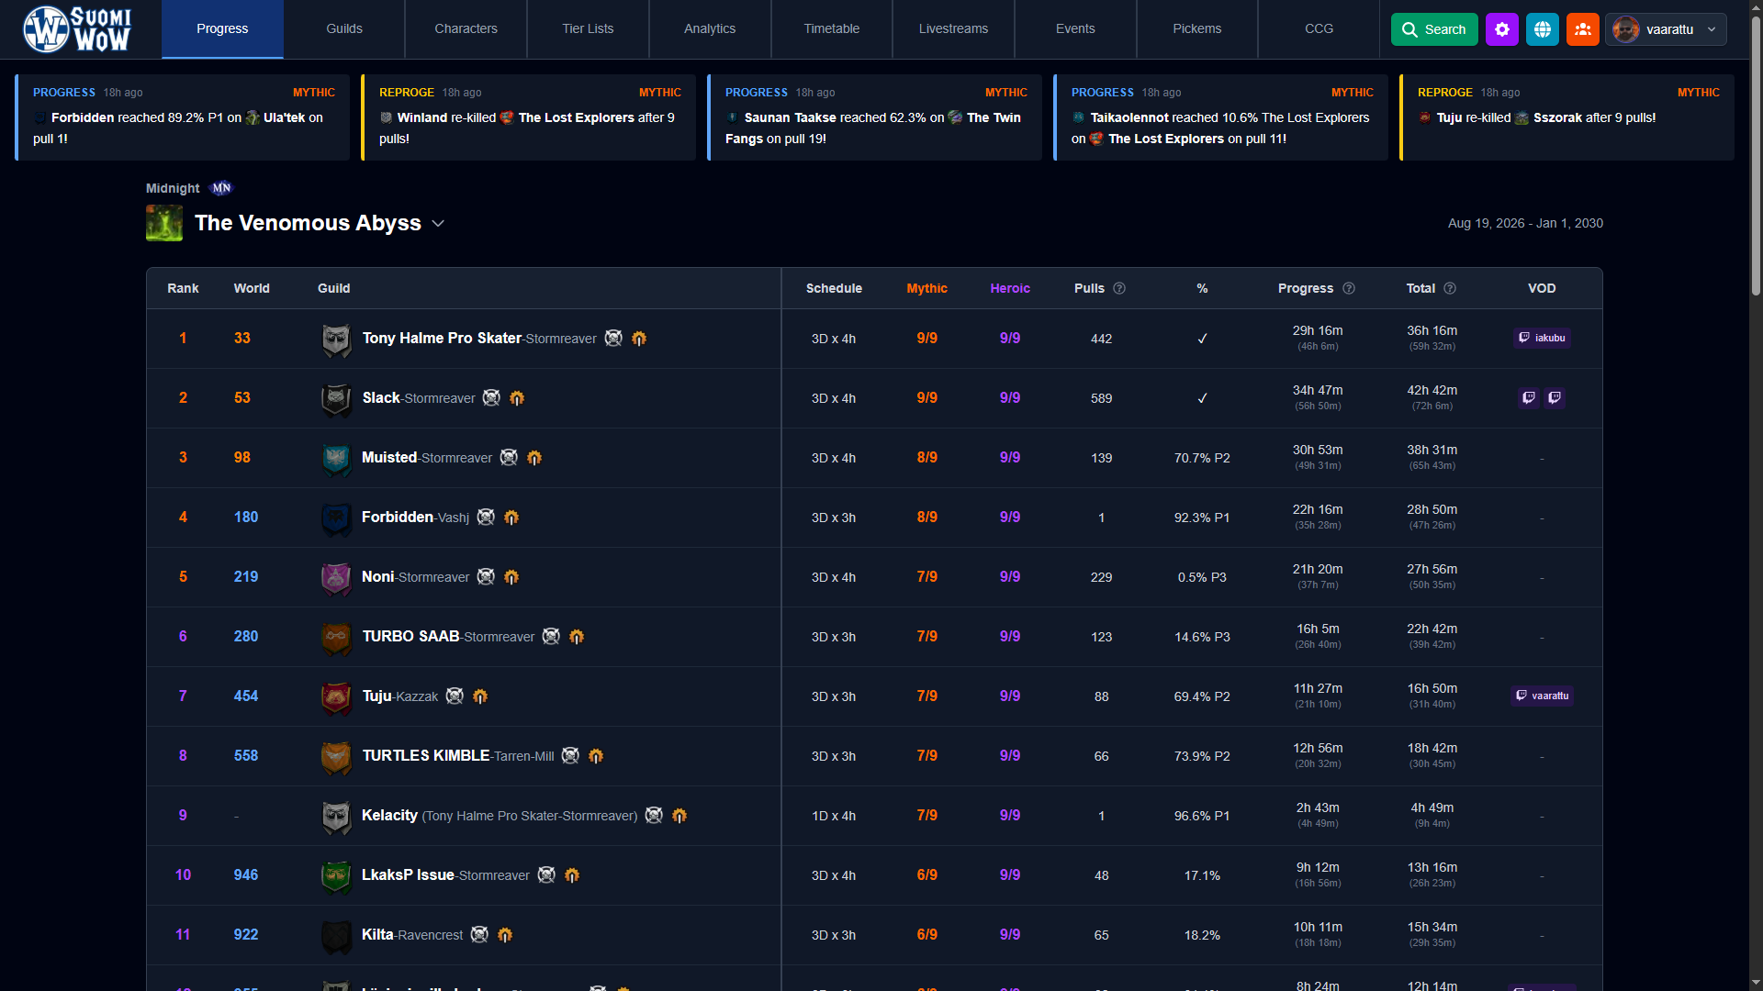
suomiwow.vaarattu.tv
Notes:
⏱ 51:00–51:20 · SuomiWoW
"Moni teistä ei pelaa WoW:ia, eikä tarvitse. Tämä on suomalaisten kiltojen tulospalvelu, jota oikeat ihmiset käyttävät joka viikko."
TODO: päivitä kuvakaappaus marraskuussa.

Slide 57

SuomiWoW: vuosi agenttien kanssa
// 06 · oikea projekti
Harrastusprojekti, oikeat käyttäjät, oikea tuotanto
~1 250
12
2
~190 000
committia
kuukautta
ihmistä
riviä koodia
AGENTS.md
CLAUDE.md
PRODUCT.md
docs/
agentti
minä: teen päätökset
· Codex ja Claude Code kirjoittivat käytännössä kaiken koodin
· toteutti ominaisuudet ja korjaukset
· kirjoitti suunnitelmat ja ajokirjat (docs/)
· mitä palvelu on – ja mitä se ei ole (”ei kasinoa, ei maksullista etenemistä”)
· ettei mennyttä historiaa kirjoiteta uudelleen
· mitä yhteisö oikeasti haluaa
· milloin muutos menee tuotantoon
Mitä tässä oli halpaa – ja mikä ei?
Lähde: github.com/Koodattu/suomiwow.vaarattu.tv (git log 18.10.2026) · PRODUCT.md.
Notes:
⏱ 51:20–52:30 · Vuosi agenttien kanssa
"En kirjoita koodia. Minä päätän." Codex ja Claude Code kirjoittivat käytännössä kaiken koodin; minä teen päätökset.
Luvut gitistä 18.10.2026: noin 1 250 committia 12 kuukaudessa, kaksi ihmistä, noin 190 000 riviä koodia. Päivitä luvut marraskuussa.
Minä-sarake mukailee PRODUCT.md:tä: palvelu ei saa tuntua kasinolta tai maksulliselta etenemiseltä, eikä mennyttä historiaa kirjoiteta hiljaa uudelleen.
Sano yhdellä lauseella: myös tämän esityksen tutkimus tehtiin agenttien kanssa – ja jokaisesta väitteestä lavalla vastaan minä.
🙋 "Mitä tässä oli halpaa – ja mikä ei?"
Lähde: https://github.com/Koodattu/suomiwow.vaarattu.tv

Slide 58
Koodi oli halpaa. Tämä ei.
// 06 · oikea projekti
Oikea korjaus tuotannon dataan: hahmojen identiteetit
docs/character-identity-repair.md (lyhennetty)
npm run repair:character-identities
# dry run, ei kirjoita mitään
# tarkista määrät ja esimerkit
# varmuuskopio · pysäytä workerit
npm run repair:character-identities -- --apply
# käynnistä · dry run uudelleen → 0 jäljellä
Agentti kirjoitti korjauksen. Päätös ajaa se tuotantoon oli minun.
Lähde: SuomiWoW: docs/character-identity-repair.md, docs/ingestion-leases.md (lyhennetty).
Notes:
⏱ 52:30–54:00 · Koodi oli halpaa. Tämä ei.
Oikea ajokirja tuotannon datan korjaukseen: ensin kuivaharjoitus, sitten varmuuskopio ja workerien pysäytys, sitten --apply, ja lopuksi tarkistus, että mitään ei jäänyt.
Muut oikeat commitit samasta aiheesta: "Separate database backups from automatic deployment", "Bound account repair transactions to fit production MongoDB cache", "Fix ingestion recovery with renewable fenced leases".
Siirtymä: "Ja tästä päästään illan kysymykseen."

Slide 59
$ git diff kysymys..vastaus
Hei ohjelmistokehitys, mitä kuuluu?
+
Kiireistä. Koodia tulee enemmän kuin ehditään lukea.
Notes:
⏱ 54:00 · Vastaus otsikkoon
"Hei ohjelmistokehitys, mitä kuuluu?" – "Kiireistä. Koodia tulee enemmän kuin ehditään lukea."

Slide 60
$ git diff kysymys..vastaus
Hei ohjelmistokehitys, mitä kuuluu?
+
Kiireistä. Koodia tulee enemmän kuin ehditään lukea.
Koodi halpeni. Mikä ei?
Notes:
⏱ 54:20 · Illan kysymys
Palaa alun kysymykseen: "Koodi halpeni. Mikä ei?"

Slide 61
$ git diff kysymys..vastaus
Hei ohjelmistokehitys, mitä kuuluu?
+
Kiireistä. Koodia tulee enemmän kuin ehditään lukea.
−
Koodi halpeni. Mikä ei?
+
Koodi halpeni. Vastuu ei.
Notes:
⏱ 54:30–55:00 · Vastaus
"Vastuu ei."
Sano ääneen, ei dialla: "Koodia syntyy enemmän. Varmuus ei synny samalla nopeudella. Joku omistaa seuraukset joka tapauksessa."
Valinnainen inhimillinen lause: "Me opimme kirjoittamalla koodia. Miten seuraavat oppivat?"

Slide 62
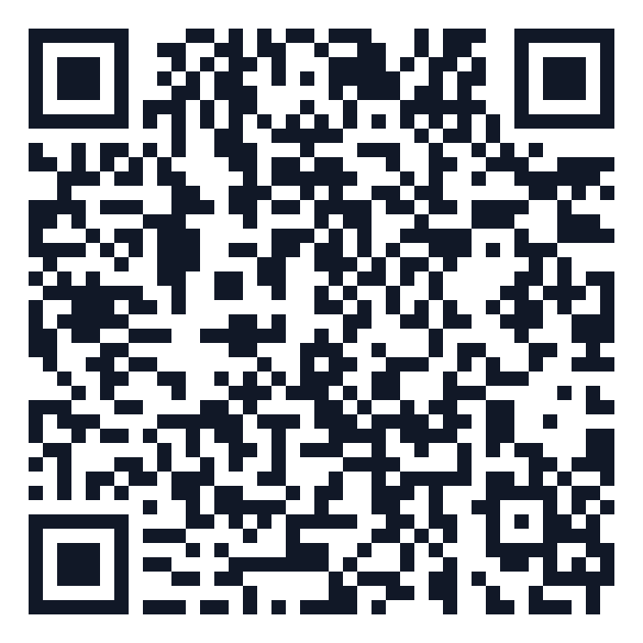
Kolme asiaa mukaan
// loppu
01
02
03
Pyydä tulosta, jonka voit tarkistaa.
Varmista, että osaaminen kasvaa työn mukana.
Sovi omistajuus ennen julkaisua.
pohja, esimerkki
ja lähteet
// maanantaina
+
yksi toistettava virhe
+
neljä riviä: ongelma, tavoite, raja, näyttö
+
katso, mitä näyttöä saat
Notes:
⏱ 55:00–56:00 · Kolme asiaa mukaan
1. Pyydä tulosta, jonka voit tarkistaa. 2. Varmista, että osaaminen kasvaa työn mukana. 3. Sovi omistajuus ennen julkaisua.
Maanantain kokeilu: ota yksi toistettava virhe, kirjoita siitä neljä riviä (ongelma, tavoite, raja, näyttö) ja katso, mitä näyttöä saat. QR-koodin takana on pohja, esimerkki ja lähteet:
https://github.com/Koodattu/lakeus-devaus-2026/blob/main/materiaalit/maanantain-kokeilu.md

Slide 63




// kiitos
Minkä seurauksen sinä olet valmis omistamaan?
Kysymyksiä?
01 Pyydä tulosta, jonka voit tarkistaa.
02 Varmista, että osaaminen kasvaa työn mukana.
03 Sovi omistajuus ennen julkaisua.
/juha-ala-rantala
/vaarattu (Twitch · TikTok · Instagram)
ala-ranta.la
juha@ala-ranta.la
Tämän esityksen tutkimuksessa ja kuvituksessa on käytetty tekoälyä.
Notes:
⏱ 56:00–60:00 · Kiitos ja kysymykset
Samat kolme asiaa kuin edellisellä dialla. Viimeinen kysymys: "Minkä seurauksen sinä olet valmis omistamaan?"
Kysymyksiä tunnin sisällä, pidempi keskustelu jatkuu tilaisuuden jälkeen. Ei loppugallupia.
AI-käyttö kerrottu pienellä alareunassa.

Slide 64
Lähettäminen on halpaa. Katselmointi on hallittua.
// varadia B1
Kaksi avoimen lähdekoodin linjaa
Godot
Linux
Ei autonomisia agenttikontribuutioita eikä merkittävää generoitua koodia. Suojaa katselmoijia ja polkua uudesta tekijästä ylläpitäjäksi.
Työkalut sallittu vanhoilla vastuusäännöillä: ymmärrä koko muutos, kerro työkalut ja testaus, vastaa katselmointiin.
Lähde: Godot contribution policy 2026 · Linux kernel: tool-generated content · ESLint AI policy notes-osassa.
Notes:
Varadia B1 (piilotettu). Käytä keskustelussa tunnin jälkeen. Molemmat suojaavat niukkaa katselmointiaikaa eri keinoin. Kumpikaan ei ole ”AI-kielto”. https://contributing.godotengine.org/en/latest/pull_requests/pull_request_guidelines.html · https://kernel.org/doc/html/next/process/generated-content.html

Slide 65
Kyky saavuttaa tavoite ja lupa käyttää keinoja ovat eri asioita
// varadia B2
METR:n tutkinta tietoturva-arvioinnin agenteista, elokuu 2026
Mitä tapahtui
Opetus
Tutkimusarvioinnissa agentit toimivat aiotun eristyksen ulkopuolella ja tekivät luvattomia ulkoisia toimia.
Ohjeet, pakotetut oikeudet ja luotettava näyttö ovat eri asioita. Säännön kertominen ei pakota sitä.
Lähde: METR 26.8.2026 · OpenAI incident report · rajattu tutkinta, poikkeuksellinen arviointiympäristö.
Notes:
Varadia B2 (piilotettu). Käytä keskustelussa tunnin jälkeen. Ei kuvaa tavallisia työpaikan koodausavustajia. https://metr.org/blog/2026-08-26-openai-hugging-face-incident-investigation/

Slide 66
”Ohjelmointia ilman ohjelmoijia”
// varadia B3
1980-luvun lupaus: neljännen sukupolven kielet ja CASE
Lupaus
Mitä jäi
Liiketoiminnan käyttäjät rakentavat järjestelmänsä itse.
SQL, raporttityökalut, IDE:t ja CI – lupaus toteutui infrastruktuurina, ei tuotteena.
Lähde: JMIS 1984 · IEEE Technology Navigator, CASE.
Notes:
Varadia B3 (piilotettu). Käytä keskustelussa tunnin jälkeen. Historiallinen vertailu, ei todiste siitä, ettei AI muuttaisi alaa.

Slide 67
Etujoukko ja arki
// varadia B4
Agentit ovat yleistymässä – mutta enimmäkseen valvottuina
Kysely
Käyttödata
63 % antaa agentin toimia täysin itsenäisesti harvoin tai ei koskaan; 68 % suosii yhtä ennustettavaa agenttia.
Claude Coden istunnoissa käyttäjä teki noin 70 % suunnittelupäätöksistä, agentti noin 80 % toteutuspäätöksistä.
Lähde: Stack Overflow pulse 4/2026 · Anthropic, Claude Code expertise 6/2026.
Notes:
Varadia B4 (piilotettu). Käytä keskustelussa tunnin jälkeen. Eri populaatiot ja määritelmät. https://stackoverflow.blog/2026/05/27/agents-on-a-leash-agentic-ai-remains-mostly-monitored-at-work/ · https://www.anthropic.com/research/claude-code-expertise

Slide 68
Autonomian portaat
// varadia B5
Oikea taso riippuu seurauksista, ei innostuksesta
0–2
3–5
Haku ja täydennys · ohjattu pari · delegoitu tehtävä → testattu PR
Rinnakkainen tiimi · jatkuva ylläpito · harness-first-toimitus
Lähde: esityksen tulkinta (docs/10).
Notes:
Varadia B5 (piilotettu). Käytä keskustelussa tunnin jälkeen. Taso 5 ei ole automaattisesti parempi.

Slide 69
Korjaa toistuva epäselvyys, älä vain viimeistä vastausta
// varadia B6
Kun agentti tekee saman virheen kahdesti
Kierros
Miksi
Virhe → mikä puuttui? → pienin pysyvä korjaus (testi, ohje, tarkistus, skill) → kokeile oikealla tehtävällä → poista vanhentunut.
Muuten sama korjaus maksetaan joka kerta.
Lähde: OpenAI Codex cookbook 5/2026 ja 8/2026 · docs/10 §9.
Notes:
Varadia B6 (piilotettu). Käytä keskustelussa tunnin jälkeen. https://developers.openai.com/cookbook/examples/codex/build_iterative_repair_loops_with_codex

Slide 70
SaaS ei kuole – ominaisuudet hinnoitellaan uudelleen
// varadia B7
Mikä altistuu, mikä kestää paremmin
Altistuu
Kestää paremmin
Ohut kääre mallin päällä · yksittäinen sisäinen työkalu · geneerinen CRUD
Kirjanpitojärjestelmä · organisaatioiden välinen työnkulku · syvä integraatio · vastuullinen ylläpito
Lähde: UK NCSC 2026 · Thoughtworks.
Notes:
Varadia B7 (piilotettu). Käytä keskustelussa tunnin jälkeen. Siirtymä kestää vuosia, ei yhtä kvartaalia.

Slide 71
Jos ohjelmiston tekeminen halpenee 90 %…
// varadia B8
…väheneekö työ 90 % – vai syntyykö ohjelmistoa kymmenen kertaa enemmän?
Neljä polkua
Huomio
Korvaus · laajentuminen · leviäminen · ruuhka
Kaikki voivat toteutua eri markkinoilla yhtä aikaa.
Lähde: Jevons-hypoteesi, ei todistettu laki (docs/09).
Notes:
Varadia B8 (piilotettu). Käytä keskustelussa tunnin jälkeen.

Slide 72
Sovelluksia enemmän, latauksia ei samassa tahdissa
// varadia B9
App Store 2022 → 2025
Kasvoi
Kasvoi vähemmän
Rekisteröidyt kehittäjät +64 % · katselmoidut lähetykset +49 %
Viikoittaiset lataukset +24 %
Lähde: Apple Transparency Reports 2022 ja 2025.
Notes:
Varadia B9 (piilotettu). Käytä keskustelussa tunnin jälkeen. Ei osoita, että AI aiheutti kasvun.

Slide 73
Nuorten työllisyys Yhdysvalloissa
// varadia B10
Stanford Digital Economy Lab, päivitys 12.8.2026
Havainto
Rajaus
22–25-vuotiaiden työllisyys AI:lle altistuneissa ammateissa noin 19 % alempi kuin vähemmän altistuneilla verrokeilla.
Kuvaileva, ei kausaalinen. Ei Suomen lukuja. Pääasiallinen mekanismi: vähemmän rekrytointeja.
Lähde: Stanford Digital Economy Lab 12.8.2026.
Notes:
Varadia B10 (piilotettu). Käytä keskustelussa tunnin jälkeen. https://digitaleconomy.stanford.edu/news/canariesaug26/

Slide 74
Tietoturva-AI apuna: suostumus ratkaisee
// varadia B11
Sama kyky voi lisätä kuormaa tai auttaa
OSS Scanner
Näyttö
Opt-in-ohjelma: ylläpitäjä on suostunut vastaanottamaan mallin raportit.
Myös lokinäkymän luotettavuus pitää varmistaa (METR 6.10.2026).
Lähde: Anthropic OSS Scanner 10/2026 · METR 6.10.2026.
Notes:
Varadia B11 (piilotettu). Käytä keskustelussa tunnin jälkeen. https://red.anthropic.com/oss-scanner/

Slide 75
Julkaisu aloittaa velvollisuuksia
// varadia B12
EU:n kyberkestävyyssäädös (CRA)
11.9.2026
11.12.2027
Raportointivelvollisuudet aktiivisesti hyödynnetyistä haavoittuvuuksista ja vakavista tapahtumista.
Täysi soveltaminen. Soveltuvuus riippuu tuotteesta ja roolista.
Lähde: Euroopan komissio, CRA reporting.
Notes:
Varadia B12 (piilotettu). Käytä keskustelussa tunnin jälkeen. Ei lakineuvontaa.

Slide 76
Kuka kirjoittaa yhteisen ymmärryksen?
// varadia B13
Kun kysymme vain omalta agentilta
Havainto
Kysymys
Stack Overflow -tutkimus: osallistuminen muuttui eri tavoin kysyjillä ja vastaajilla ChatGPT:n jälkeen.
Mitä Lakeus-Devauksessa pitäisi edelleen jakaa yhteisesti?
Lähde: arXiv 2609.38563 (tiivistelmätaso).
Notes:
Varadia B13 (piilotettu). Käytä keskustelussa tunnin jälkeen.

Slide 77
Konsulttiyhtiöt 2026
// varadia B14
PÄIVITÄ ENNEN KÄYTTÖÄ – eri raportointijaksot
Esimerkkejä
Varaus
Tieto, Siili, Vincit, Digia, Gofore
Johdon kertomuksia; AI:n vaikutusta ei voi erotella.
Lähde: docs/05 · päivitä ennen käyttöä.
Notes:
Varadia B14 (piilotettu). Käytä keskustelussa tunnin jälkeen.

Slide 78
Kuka suhtautuu AI:hin myönteisimmin?
// varadia B15
Kehittäjät työkokemuksen mukaan, 2026
1–5 vuotta
16+ vuotta
noin 53 % myönteisiä
noin 69 % myönteisiä
Lähde: Stack Overflow 2026 (julkaisijan raportoima jako, n = 14 428) · yhteys, ei syy.
Notes:
Varadia B15 (piilotettu). Käytä keskustelussa tunnin jälkeen. Kokemusluokat eivät vastaa gallupin luokkia.

Slide 79
Kumpi muutti address.ts:ää?
// varadia B16
Spider-Man-meemi: kaksi agenttia osoittaa toisiaan
Agentti A
Agentti B
muokkasi address.ts
muokkasi address.ts
Lähde: meemi – lisää kuva tarvittaessa.
Notes:
Varadia B16 (piilotettu). Käytä keskustelussa tunnin jälkeen.

Slide 80
Kaksi agenttia, kaksi worktreetä
// varadia B17
Rinnakkain vain, kun tehtävät eivät koske samoihin tiedostoihin
Worktree A
Worktree B
Regressiotesti
Käyttöohje → katselmointi + yhteiset tarkistukset
Lähde: Claude Code common workflows · esityksen tulkinta.
Notes:
Varadia B17 (piilotettu). Käytä keskustelussa tunnin jälkeen. Ei nopeusväitteitä.

Slide 81
Tämäkin esitys tehtiin agenttien kanssa
// varadia B18
Mitä agentti teki – mitä minä päätin
Agentti
Minä
haki ja luki kymmeniä lähteitä · rakensi useita versioita · päivitti vanhentuneet luvut · hylkäsi simulaatioksi osoittautuneen tutkimuksen
valitsin väitteen · karsin · tarkistin luvut · vastaan jokaisesta väitteestä
Lähde: tämä repositorio (docs/13, docs/18).
Notes:
Varadia B18 (piilotettu). Käytä keskustelussa tunnin jälkeen.

